Slide 1
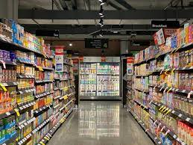
Superstore Data Analysis: Unlocking Insights for Smarter Decisions
CAI2-DAT1-G!
EUI

Slide 2



Meet our team
Dr. Dina Abdelhady Abdelhady
Consultant Pediatrician
Data Cleaning- Excel & Python
E. Nadia Gaber Abdelatif
E. Hebatallah Adel Abdelmonem
Engineer
Data Visualization- Power BI
Data Visualization- Power BI
Client recomendations

Slide 3
Content
(1)
Introduction
(2)
Data Set Description
(3)
Data Cleaning & Preprocessing
Phase
(4)
Forecasting Analysis Questions Phase
(6)
Data Driven Recommendations
(5)
Data Visualization Dashboard

Slide 4
(1)
Introduction

Slide 5

Introduction
Welcome, everyone! Today, we dive into the Superstore dataset—a goldmine of insights on sales, customers, and business performance.
Through data-driven analysis, we’ll uncover key trends, identify growth opportunities, and highlight actionable strategies to optimize operations and maximize profitability.
Let’s transform raw data into powerful business intelligence!
Super Store Data Analysis

Slide 6



Project Summary
Data Set :
This project analyzes Super Store sales data.
Objective
Identify key sales trends,
best-selling products,
and business insights.
Visualize quality intellectual capital
Tools Used:
Python and excel (for data cleaning & analysis)
Power BI (for visualization).
Super Store Data analysis

Slide 7
(2)
Data Set Description

Slide 8


Data Set Overview:
The Superstore dataset provides a comprehensive view of sales, customer demographics, and operational performance across various product categories and regions. It includes key metrics such as sales, profit, and shipping details, offering valuable insights into business trends and customer behavior.
By analyzing this dataset, we can identify patterns, optimize strategies, and drive data-informed decision-making for improved efficiency and profitability.
Super Store Data Set
Super Store Data analysis

Slide 9
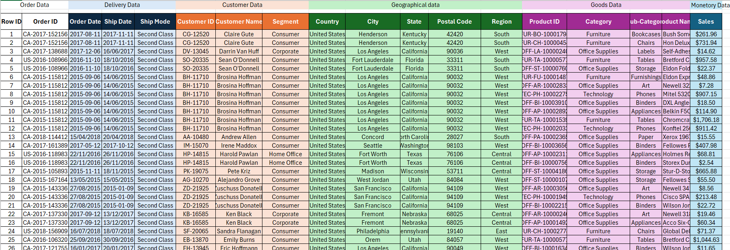
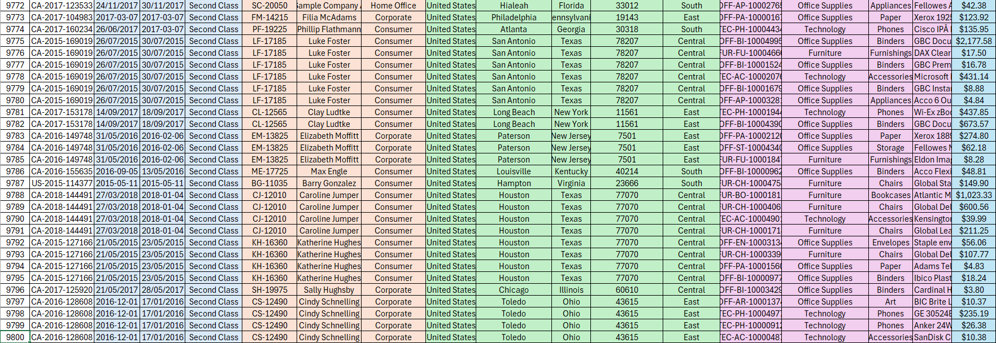
Dataset contains attributes such as Order and shipping Dates and Mode, and Products.
Customer Data and Location helps in understanding sales performance across different segments.
Includes monetary sales data.

Slide 10
(3)
Data Cleaning & Preprocessing
Phase

Slide 11
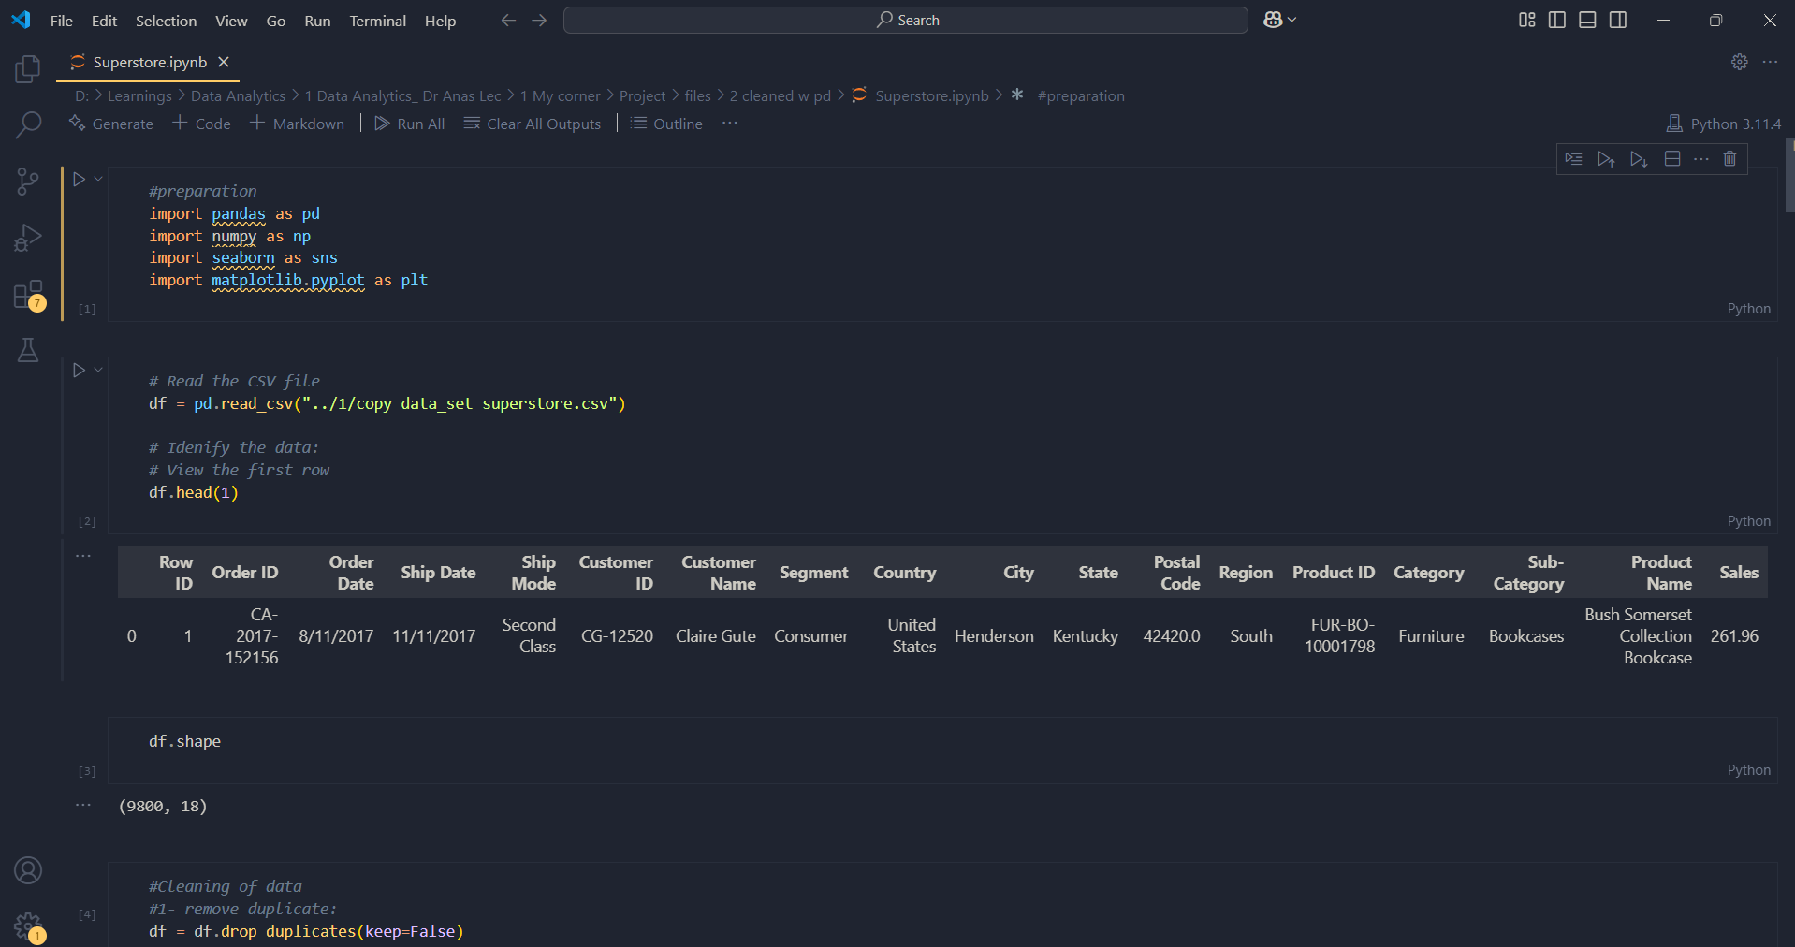
Data Exploration

Slide 12
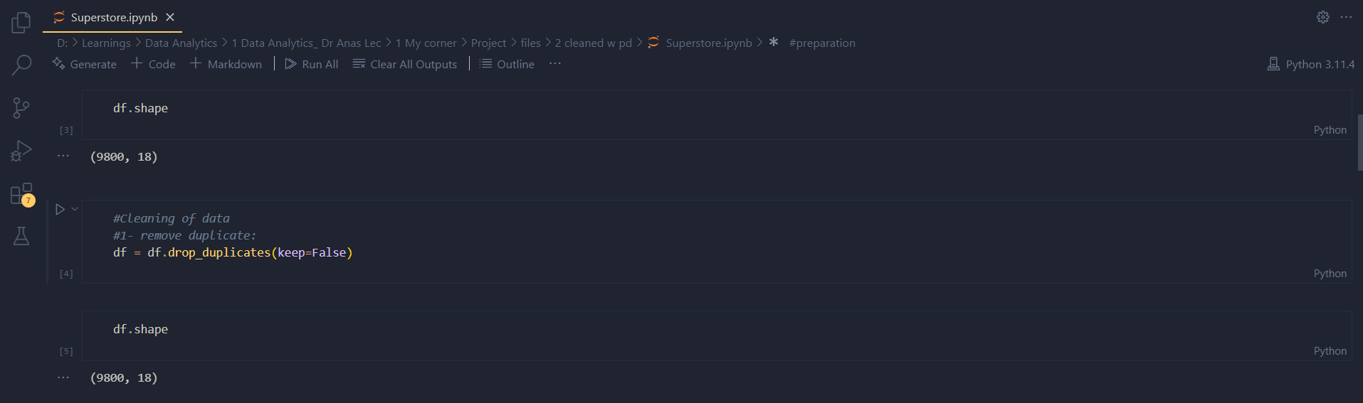
Duplicate removal

Slide 13
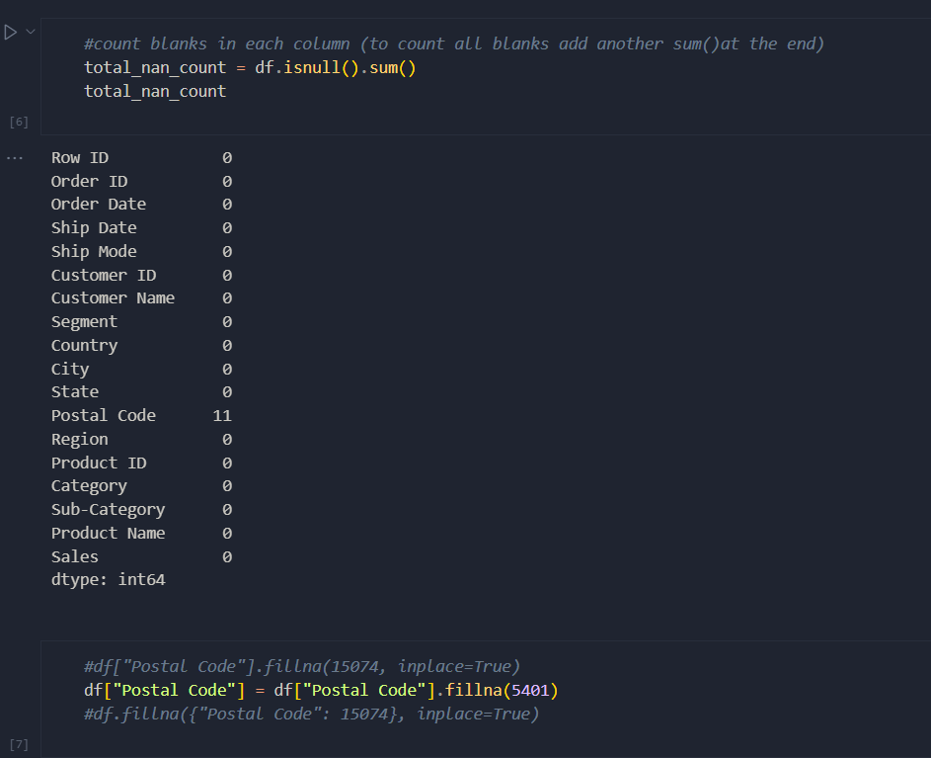
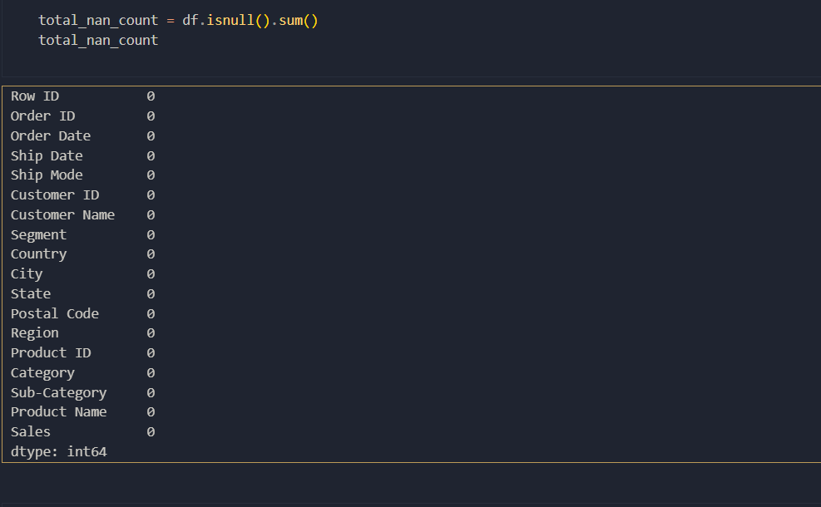
Missing data handling

Slide 14
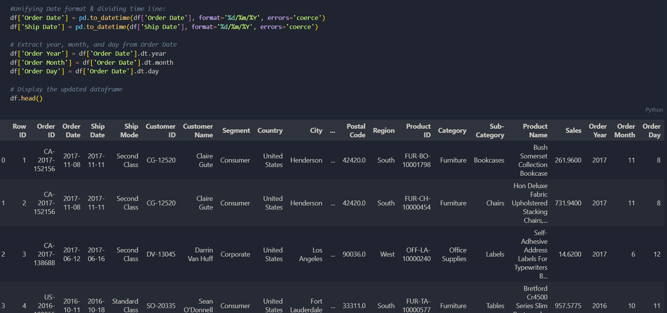
Unifying
Date Format

Slide 15
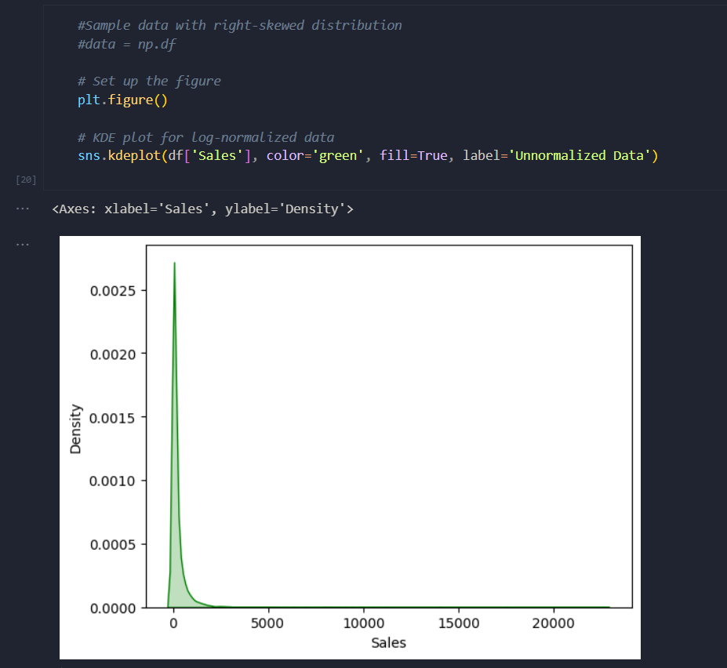
Notes:
Sns skew

Slide 16
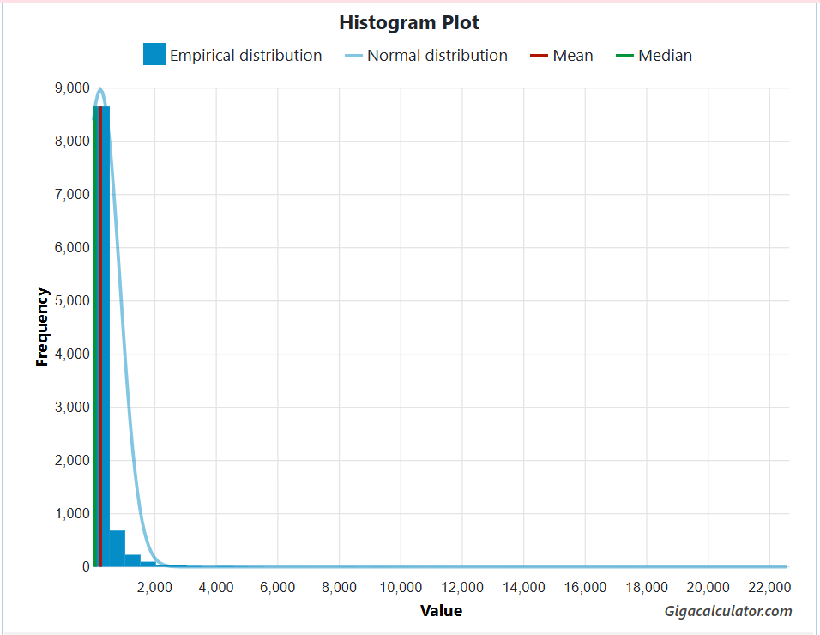
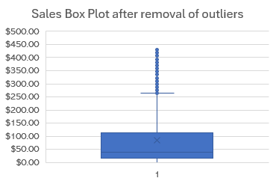
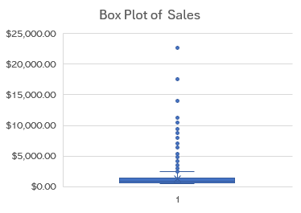
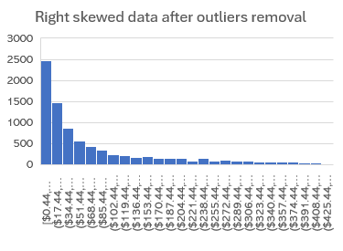
Data Exploration
Data Exploration:
Data Description | Rows: | 9800
 | Columns: | 18
Ensure Overall Consistency | * rows:9800
 | * Columns: 18
Data Cleaning:
remove duplicates | none
Handle Missing Values | fill blanks(000000) | 11
spell check | None found
Unifying text format | Proper
Convert Data Type | Unifying Dates Format
Tests of Normality | https://www.gigacalculator.com/calculators/normality-test-calculator.php
normally distributed Data | Shapiro-Francia p-value | 0 (W’ = 0)
1- using statistical tests | D'Agostino-Pearson p-value | 0 (K2 = 17,689.2767) | 2- Histogram
2- Histogram Plot | Jarque-Bera p-value | 0 (JB = 38,083,606.6198)
 | Cramer-von Mises p-value | 0 (W = 364.8476)
 | Anderson-Darling p-value | nan (W = inf)
 | Data Points | 9,800
 | Mean | 230.7691
 | Range | 0.4440 - 22,638.48
 | Standard deviation | 626.6199
Outliers (high Sales) | Quartile (IQR) | 327 1145 | 3.34%

Slide 17
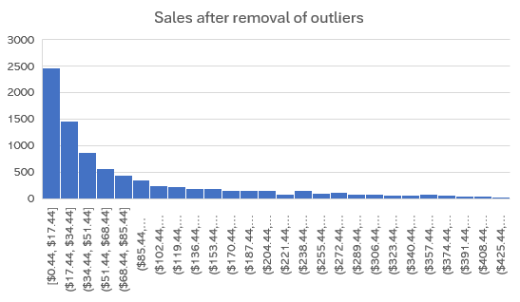
Data Exploration
Sales
Mean | 230.7691
Standard Error | 6.33014
Median | 54.49
Mode | 12.96
Standard Deviation | 626.6519
Sample Variance | 392692.6
Kurtosis | 304.4451
Skewness | 12.98348
Range | 22638.04
Minimum | 0.444
Maximum | 22638.48
Sum | 2261537
Count | 9800
Transformed
Mean | 4.111104
Standard Error | 0.016627
Median | 3.998017
Mode | 2.561868
Standard Deviation | 1.646014
Sample Variance | 2.709363
Kurtosis | -0.54424
Skewness | 0.187787
Range | 10.83934
Minimum | -0.81193
Maximum | 10.02741
Sum | 40288.82
Count | 9800

Slide 18
(4)
Formulating Analysis Questions
Unifying
Date Format

Slide 19

قيمة المبيعات الكلية – Total Sales Value
عدد الطلبات الواردة – Number of Incoming Orders
أعلى قيمة للمبيعات في كل من المدن والبلاد – Highest Sales
Value by City and Country
قيمة المبيعات على مدار كل سنة – Annual Sales Value
المبيعات الخاصة بكل نوع من العملاء – Sales by Customer Type
تحديد قيمة المبيعات طبقًا للمنطقة – Sales Value by Region
أكثر المنتجات مبيعًا – Top-Selling Products
أكثر الشهور مبيعًا – Best-Selling Months
تحديد المبيعات طبقًا للمنطقة والولاية والمنتج والمنتج الفرعي –
Sales Breakdown by Region, State, Product, and
Sub-Category
تحديد المتوقع في المستقبل لقيمة المبيعات في السنوات القادمة –
Forecasting the Future Sales Value for the Coming
Years
الأسئلة التحليلية
Presentation title

Slide 20
(5)
Data Analysis and Visualization Dashboard

Slide 21
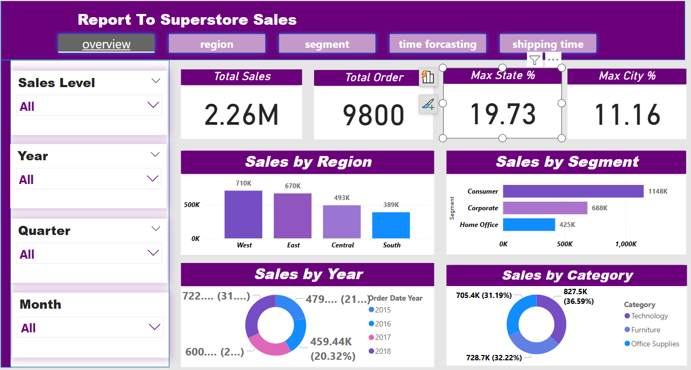

Slide 22
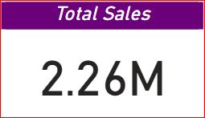
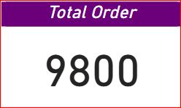


Notes:
Californiaأعلى ولايةNew York cityأعلى مدينة

Slide 23
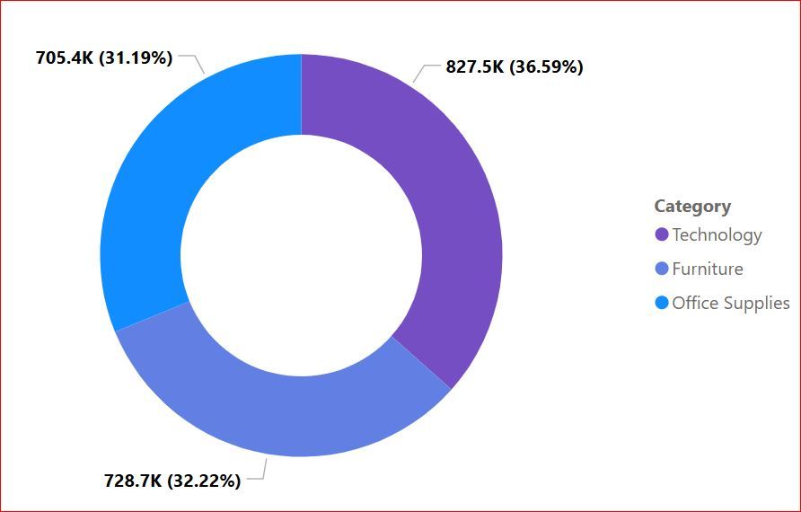
Sales by Category

Slide 24
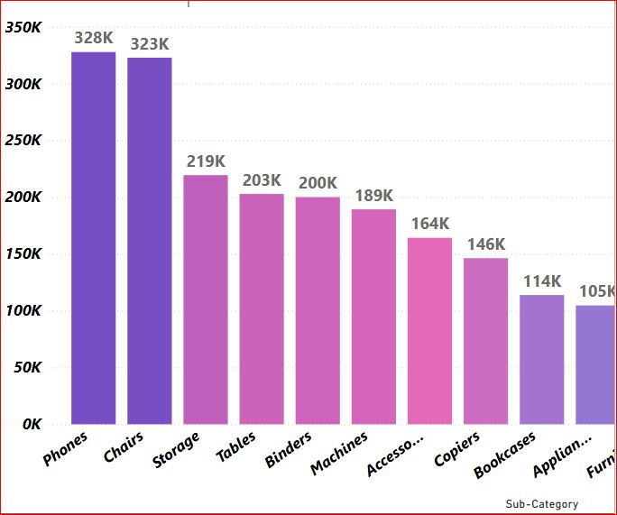

Slide 25
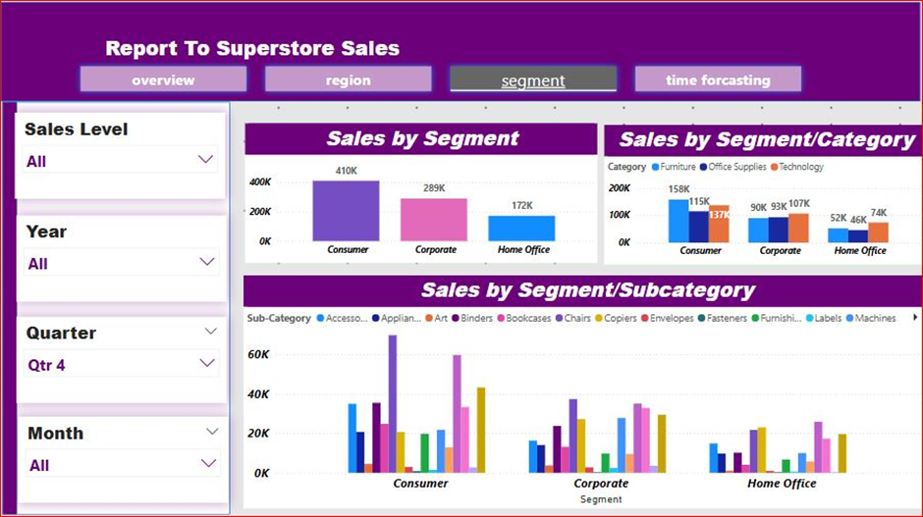

Slide 26
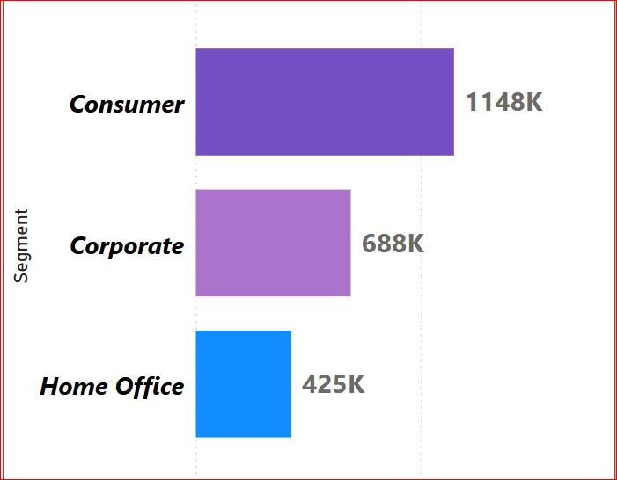
Sales by Segment

Slide 27
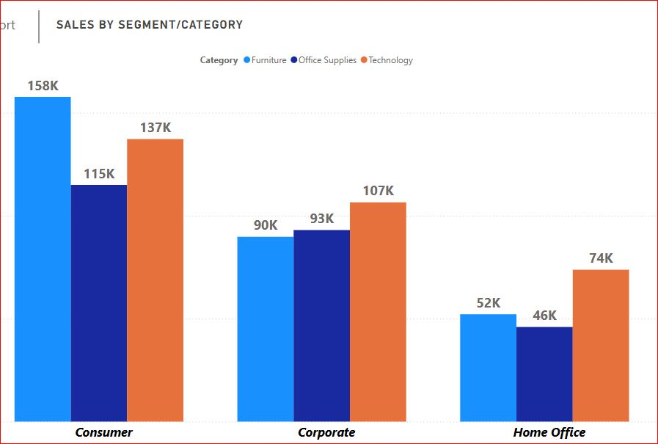

Slide 28
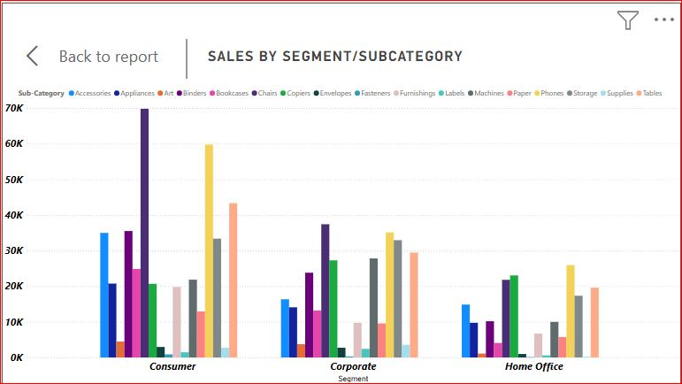

Slide 29
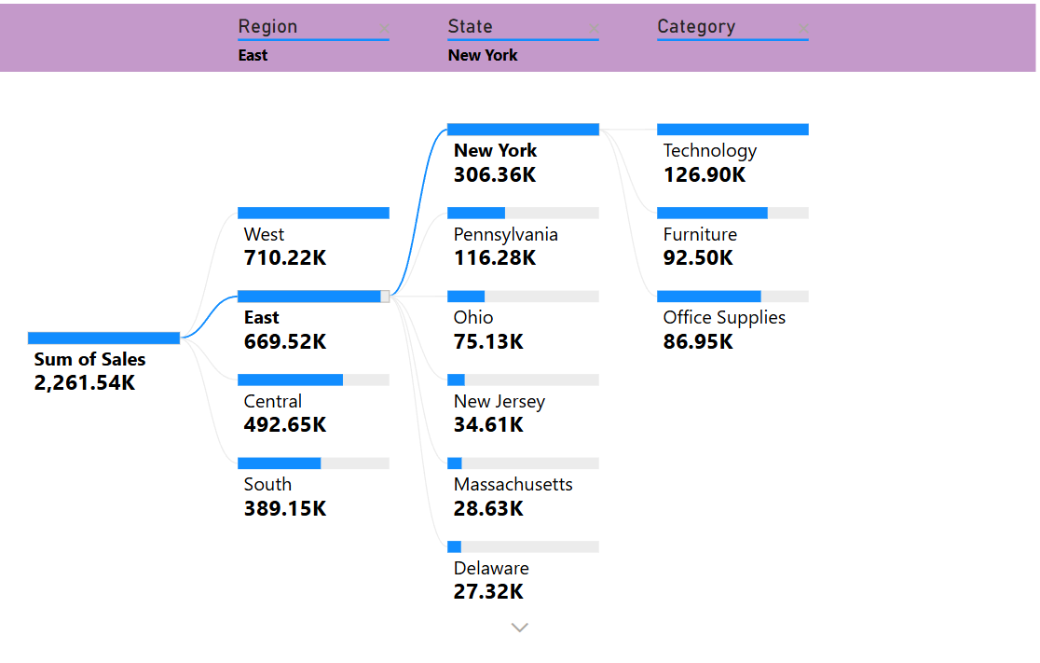
Region

Slide 30
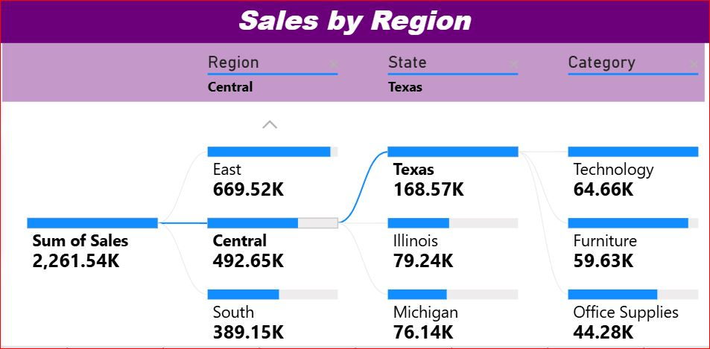

Slide 31
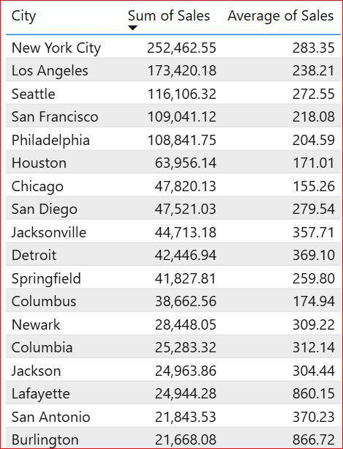

Slide 32
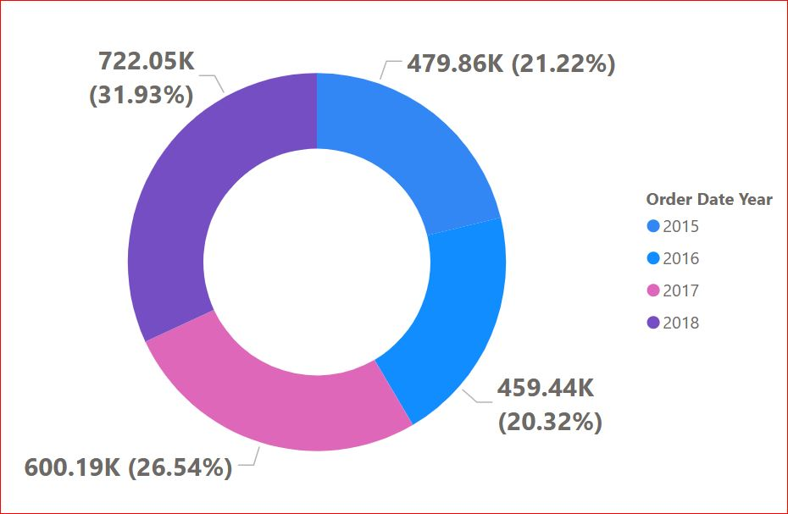
Sales by Date

Slide 33
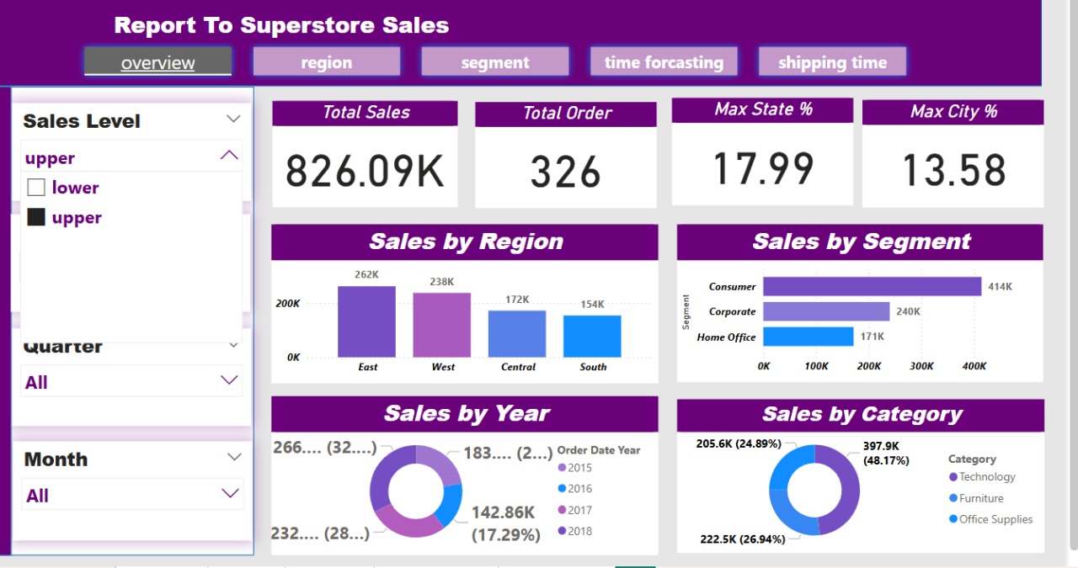

Slide 34
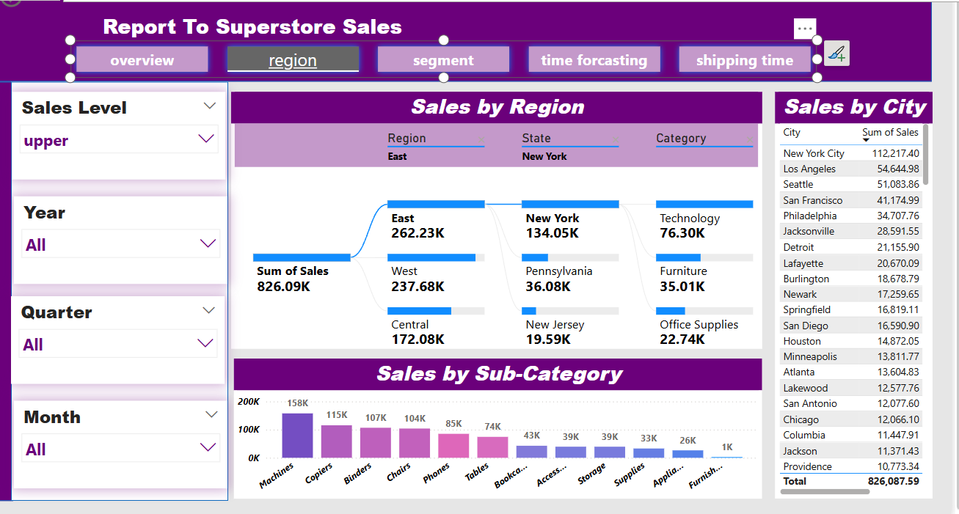

Slide 35
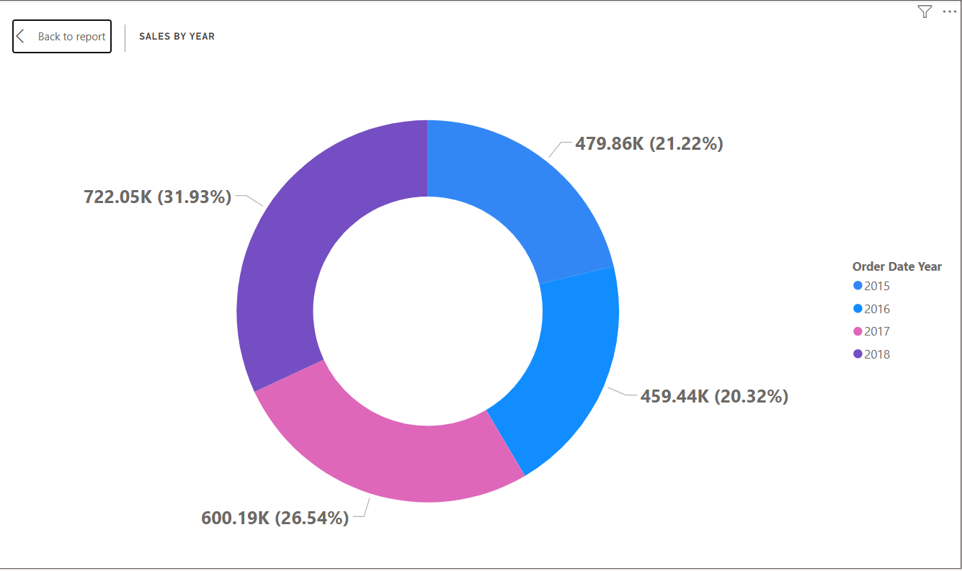
High Sales

Slide 36
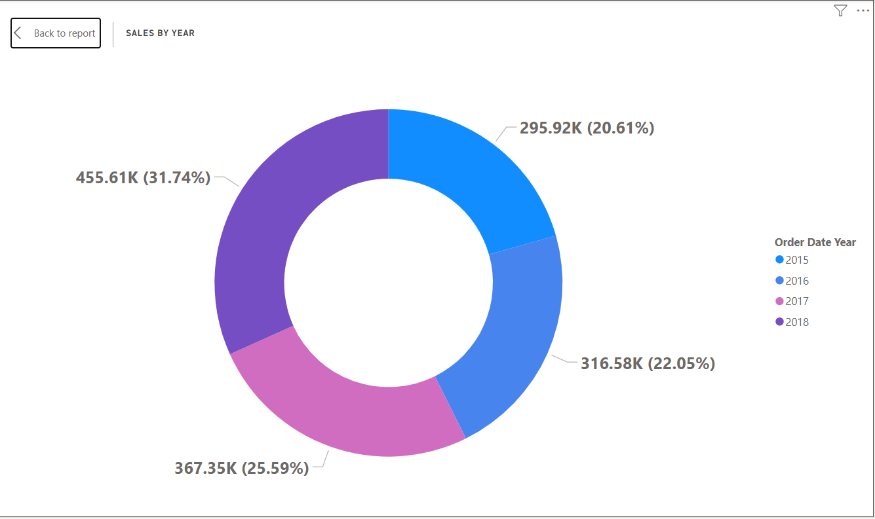
Lower Sales

Slide 37
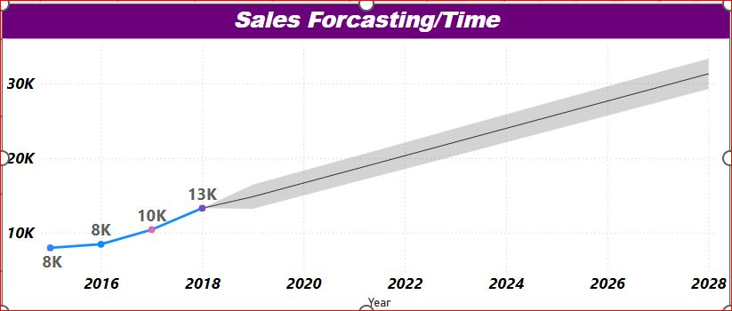

Slide 38
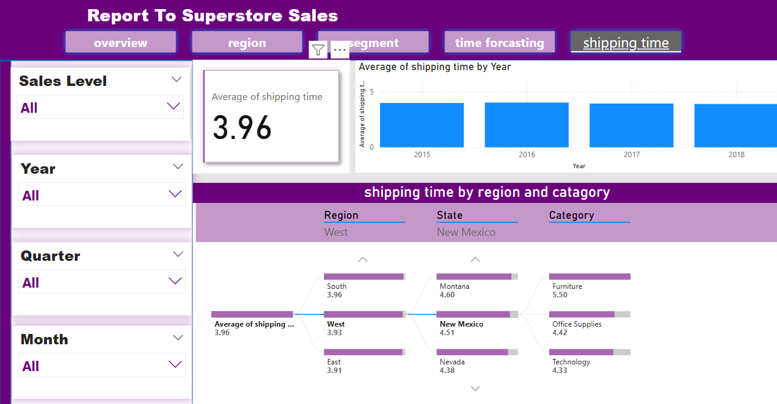

Slide 39
(6)
Data Driven Recommendations

Slide 40
Recommendations
Technology is best seller Vs Furniture
Highest sales in West VS South
Invest more in furniture (R&D, new designs…etc)
improve promotional campaigns for technology (last)
Deploy promotion sales campaign to south/ improve customer experience
Chairs & Phones are best sub- categories
Invest more in items with breakthrough sales and may be more promotions. Thinking of other items pricing
Clear Growth 2015-2018
Customers sales double the home Offices
Continue same marketing strategies & analyze success factors
Home offices market research and targeted promotional campaigns
Notes:
متوسط وقت الشحن في العام: حوالي 4 أيا م
التوصيا ت لتحسي ن وق ت الشح ن ✅
1⃣ تحسي ن سلاس ل التوري د في المناطق ذا ت الشحن البطيء
مونتانا ونيو مكسيكو بحاجة إلى تحسين في المخزون واللوجستيات لتقليل وقت الشحن .
التعاقد مع شركات شحن محلية أو زيادة مراكز التوزيع في هذه المناطق لتقليل وقت التوصيل .
2⃣ تحليل مشكلة الأثاث ) Furniture )
نظرًا لأن الأثاث يتطلب أطول وقت شحن ) 5.50 أيام(، يمكن تجربة :
زيادة المخزون المحلي من الأثاث في المناطق عالية الطلب.
تحسين عمليات التغليف والشحن لتسريع التسليم .
3⃣ الاستفادة م ن التكنولوجي ا لتحسي ن الكفاء ة
استخدام الذكاء الاصطناعي والتنبؤ بالطلب لتحديد أماكن التخزين المثلى وتقليل التأخير .
تحسين أنظمة التتبع والشحن لإعطاء العملاء تحديثات دقيقة عن طلباتهم .
4 توفير خيارا ت شح ن أسرع للعملا ء ⃣
إضافة خيار الشحن السريع للعملاء المستعدين لدفع تكلفة إضافية .
تحفيز العملاء على الطلب المبكر في المواسم المزدحمة لتجنب التأخير .
5⃣ مقارنة الأداء م ع السنوا ت السابق ة
الرسم البياني يُظهر استقرار وقت الشحن بين 2015 - 2018 ، لكن يجب مقارنة الأداء مع السنوات
الحديثة لمعرفة أي تحسن أو تراجع .

Slide 41
Recommendations
Inventory & supply chain management
NY then LA VS Chicago & Huston
Give new options for clients willing to pay for quick delivery
Improve marketing strategies in low performance cities eg -targeted marketing campaigns
- improve customer experience
Use AI
To forecast orders and improve inventory
Past Years Performance Comparison
Average delivery time =4 days
Before 2015
Improve shipping time especially in montana & new Mexico
Notes:
1 - تحسين المبيعات في المناطق الجنوبي ة من خلال التسويق المستهدف .
2 - تحليل نجاح نيويور ك وتطبيقه على باقي الولايات .
3 - تعزيز التسويق للمدن ذات المبيعات المنخفضة مثل شيكاغو .
4 - زيادة الاستثمار في الفئات الأعلى مبيعًا مثل الهواتف والكراسي .
5 - تحليل أسباب ضعف مبيعات بعض الفئات الفرعية والعمل على تحسينه ا
نظرة عامة على وقت الشح ن
6 - تحسين وقت الشحن في مونتانا ونيو مكسيكو عبر تحسين اللوجستيات والمخزون .
7 - تقليل تأخير شحن الأثاث عبر تحسين إدارة المخزون والشحن المباشر وتقديم خيارات شحن
أسرع واستخدام التكنولوجيا لتحسين الكفاءة .

Slide 42


Summary
Our analysis of the Superstore dataset has uncovered valuable insights into sales performance, customer trends, and operational efficiency. We identified key drivers of profitability, potential areas for cost optimization, and opportunities for growth. By leveraging data-driven strategies, businesses can enhance decision-making, improve customer satisfaction, and maximize revenue.
Moving forward, these insights can guide strategic actions for sustainable success. Thank you!

Slide 43



Thank you

